Slide 1


CHÀO MỪNG QUÝ THẦY CÔ
VỀ DỰ GIỜ THĂM LỚP
MÔN: Tiếng Việt
Giáo viên: Nguyễn Thị Son

Slide 2

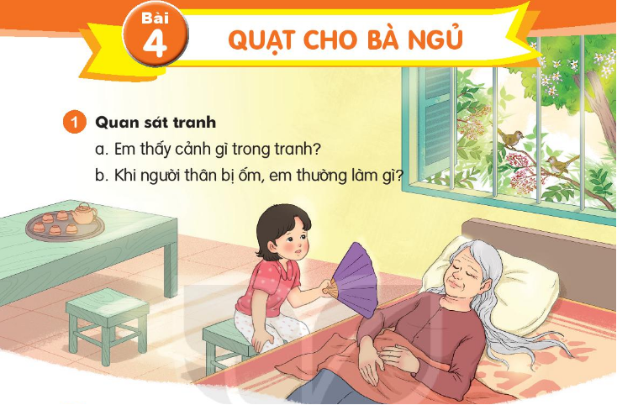

Slide 3


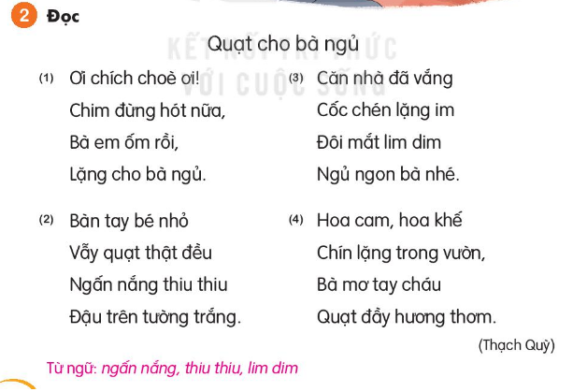
Quạt cho bà ngủ

Slide 4
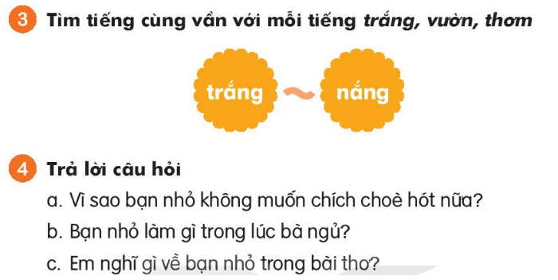

Slide 5


Slide 6





CẢM ƠN THẦY CÔ
VÀ CÁC EM HỌC SINH
The end

